Slide 1

响应式编程-第2场
Reactor核心
讲师：雷丰阳

Slide 2
目录
1
Reactive-Stream
2
Reactor

Slide 3
1
Reactive-Stream

Slide 4
Reactive-Stream
Reactive Streams是JVM面向流的库的标准和规范
1、处理可能无限数量的元素
2、有序
3、在组件之间异步传递元素
4、强制性非阻塞，背压模式
推荐阅读：
响应式宣言：https://www.reactivemanifesto.org/zh-CN
ReactiveStream: https://github.com/reactive-streams/reactive-streams-jvm/blob/v1.0.4/README.md

Slide 5
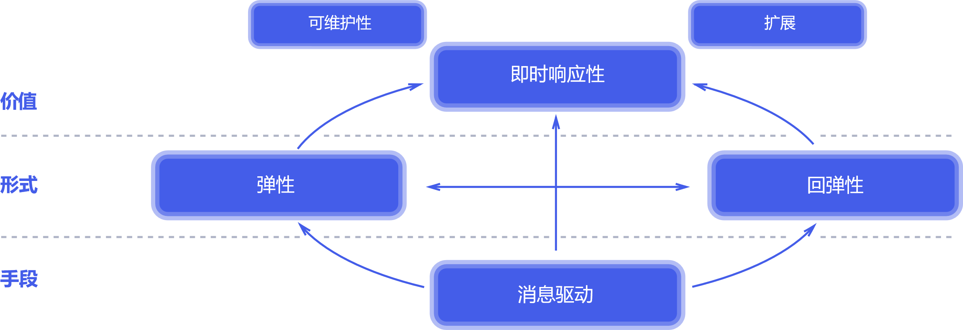
Reactive-Stream
基于异步、消息驱动的全事件回调系统：响应式系统

Slide 6
Reactive-Stream
API Components：
Publisher：发布者；产生数据流
Subscriber：订阅者； 消费数据流
Subscription：订阅关系；
订阅关系是发布者和订阅者之间的关键接口。订阅者通过订阅来表示对发布者产生的数据的兴趣。订阅者可以请求一定数量的元素，也可以取消订阅。
Processor：处理器；
处理器是同时实现了发布者和订阅者接口的组件。它可以接收来自一个发布者的数据，进行处理，并将结果发布给下一个订阅者。处理器在Reactor中充当中间环节，代表一个处理阶段，允许你在数据流中进行转换、过滤和其他操作。
这种模型遵循Reactive Streams规范，确保了异步流的一致性和可靠性。

Slide 7
Reactive-Stream
以前的编程模型在干什么？怎么编码？编码的时候注意什么问题？
function a(String arg[]){
//业务处理. 抛出异常
//数据返回
}
方法调用：
1、给他什么样的数据； 传参
2、怎么处理数据： 业务
3、处理后返回结果： 结果
哲学角度：
万物皆是数据，数据处理； 数据结构 + 算法 = 程序
一个数据/一堆数据（流） === 流操作 === 新数据/新流
万物皆为流、皆为流处理
命令式编程：全自定义
响应式编程/声明式编程：
声明流、说清楚要干什么、最终结果是要怎样

Slide 8
Reactive-Stream
数据管道
Publisher
发布者
处理器既是订阅者，又是发布者
dataBuffer
Stream
subscriber
Processor
处理器
publisher
Filter
Map
FlatMap
控制好调度
Processor
处理器
subscriber
publisher
Processor
处理器
subscriber
publisher
Count
Collect
Subscriber
订阅者

Slide 9
Reactive-Stream
响应式编程：
1、底层：基于数据缓冲队列 + 消息驱动模型 + 异步回调机制
2、编码：流式编程 + 链式调用 + 声明式API
3、效果：优雅全异步 + 消息实时处理 + 高吞吐量 + 占用少量资源
线程池、DataBuffer

Slide 10
2
Reactor

Slide 11

Reactor
Reactor是基于Reactive Streams的第四代响应式库规范，用于在JVM上构建非阻塞应用程序；https://projectreactor.io
1、完全非阻塞的，并提供高效的需求管理。它直接与Java的功能API、CompletableFuture、Stream和Duration交互。
2、Reactor提供了两个响应式和可组合的API，Flux[N]和Mono[0|1]；
3、适合微服务，提供基于netty背压机制的网络引擎（HTTP、TCP、UDP）

Slide 12
Reactor
主要概念：
发布者（Publisher）
订阅者（Subscriber）
订阅关系（Subscription）
处理器（Processor）
调度器（Scheduler）
事件/信号 (event/signal)
序列/流（sequence/stream）
元素（element/item）
操作符（operator）
Mono[0|1]
Flux[N]

Slide 13
Reactor
创建序列
线程调度
错误/信号处理
响应式编程模型
操作符1
装配流水线
操作符N
消费结果

Slide 14
Reactor

